Slide 1



Презентація
з досвіду роботи
вчителя початкових класів
Новозаводського ліцею
Кобилянської Г.П.
НОВА УКРАЇНСЬКА ШКОЛА
НОВА
УКРАЇНСЬКА
ШКОЛА

Slide 2
Візитна картка
Дата народження: 04.10.1976 р.
Освіта : вища
Спеціальність: початкове навчання
НОВА УКРАЇНСЬКА ШКОЛА
Місце роботи: Новозаводський ліцей
Посада: вчитель початкових класів
Стаж роботи:28 років
Категорія: І
Рік атестації: 2023 р.
Курси підвищення кваліфікації: 2022 р.

Slide 3

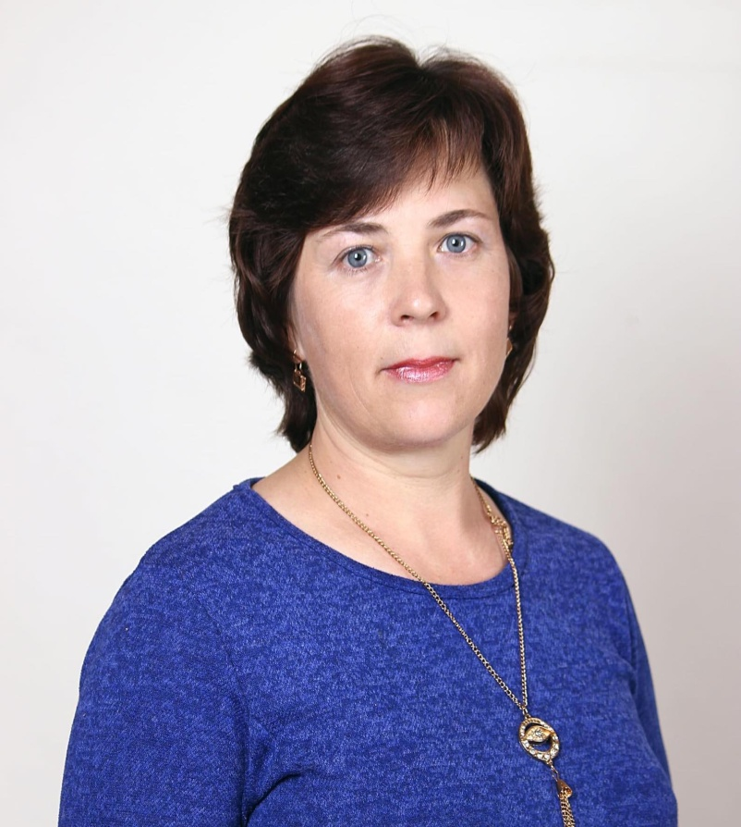
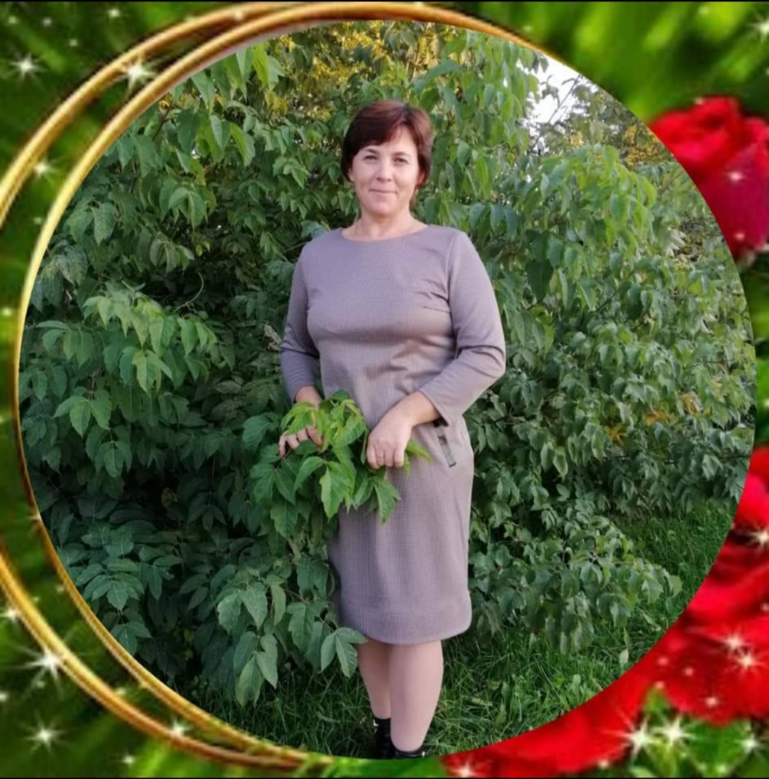
Підвищення кваліфікації
НОВА УКРАЇНСЬКА ШКОЛА
ФОТО
ФОТО

Slide 4


Життєве кредо :
"Учитись важко, а учить ще важче.
Але не мусиш зупинятись ти.
Як дітям віддаси усе найкраще,
То й сам сягнеш нової висоти."
М. Сингаївський
НОВА УКРАЇНСЬКА ШКОЛА

Slide 5

Педагогічне кредо :
" Кожну хвилину перебування дитини в класі перетворити для неї на радість "
НОВА УКРАЇНСЬКА ШКОЛА

Slide 6
Схема моєї професійної діяльності
Методична
робота
Навчальна
робота
Позакласна
робота
НОВА УКРАЇНСЬКА ШКОЛА
Семінари
Педради
МО початкових класів
Самоосвіта
урок
Робота з батьками
Екскурсії
Індивідуальні бесіди
стандартний
не стандартний

Slide 7
Тема, над якою працюю :
Впровадження нетрадиційних форм навчання на уроках в початкових класах НУШ
- сприяє раціональному використанню навчального часу;
- забезпечує продуктивність роботи учнів на уроці;
НОВА УКРАЇНСЬКА ШКОЛА
- розширює функції вчителя;
- сприяє виховання творчої особистості школярів;
- вимагає розробки технології застосування нових освітніх форм.

Slide 8
Система роботи над темою
Ознайомлення з методичною літературою ,що
висвітлює дану тему.
Ознайомлення з передовим педагогічним досвідом .
Використання передового педагогічного досвіду
на практиці.
Розробка дидактичного матеріалу .
Розробка відкритих уроків .
Систематизація і узагальнення власного досвіду
з даної теми .
Презентація власного досвіду.
НОВА УКРАЇНСЬКА ШКОЛА

Slide 9

Мета досвіду :
Розвиток індивідуальних
особливостей кожного учня;
розвиток
креативності ,
творчих здібностей;
НОВА УКРАЇНСЬКА ШКОЛА
розвиток
критичного ,
мислення учнів;
сприяння вирішенню найбільш
актуальних проблем
навчання й виховання;
створення атмосфери
співробітництва,
взаємодії;
підвищення
якості освіти .

Slide 10

Правила педагогічної майстерності
Цікавитися новинами в галузі освіти .
Впроваджувати інноваційні технології на
практиці.
Рухатися вперед. Самовдосконалюватися.
НОВА УКРАЇНСЬКА ШКОЛА
Ділитися своїм досвідом з колегами і учнями.
Працювати над розвитком методичної
майстерності і педагогічних здібностей.
Працювати над формуванням навичок
самоаналізу власної педагогічної діяльності.

Slide 11

СУЧАСНИЙ УЧИТЕЛЬ НУШ-
людина, яка надихає!
НОВА УКРАЇНСЬКА ШКОЛА
Ментор
Наставник ,який готовий ділитися досвідом
Фасилітатор
Забезпечує ефективну групову комунікацію
Коуч
Допомагає досягти поставлених цілей
Новатор
Використовує новітні технології та сучасні практики
Тьютор
Допомагає формувати цілісну особистість

Slide 12
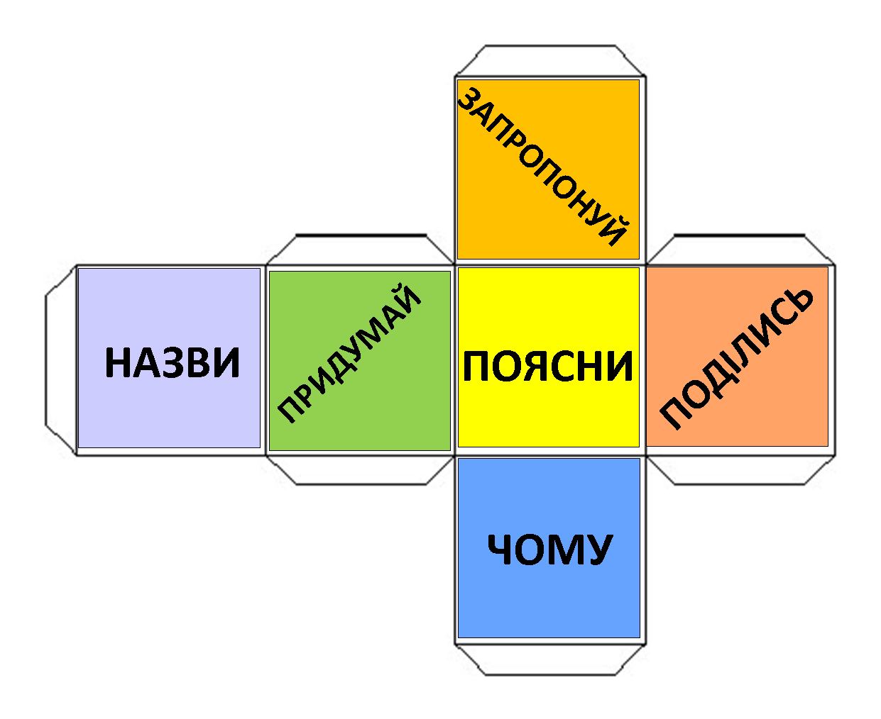
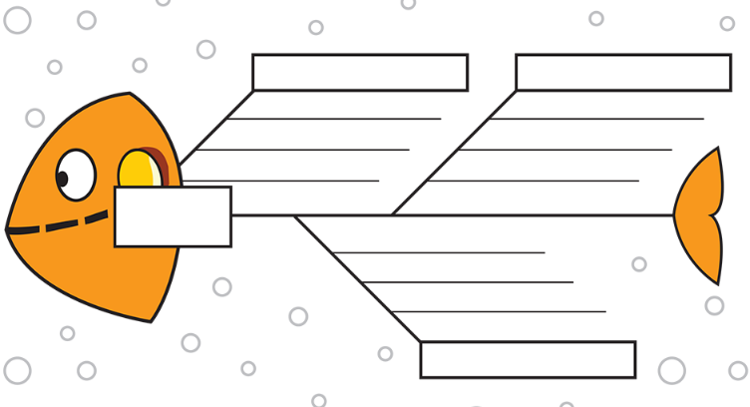



Використовую на уроках методи і прийоми технології розвитку критичного мислення
НОВА УКРАЇНСЬКА ШКОЛА
відмінне
відмінне
спільне

Slide 13


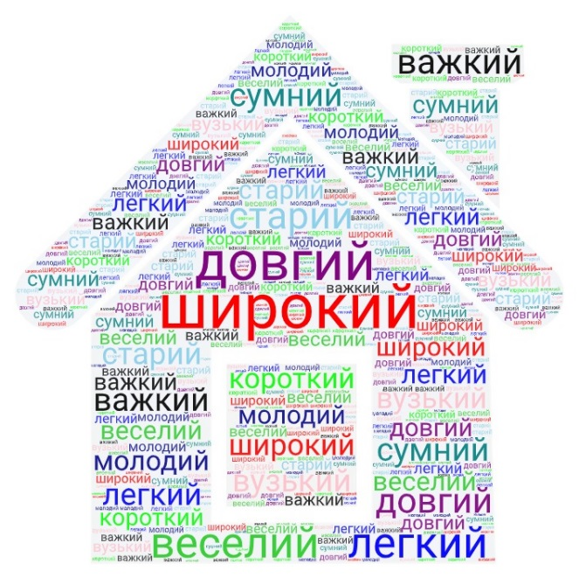
Використовую на уроках
ІНТЕРНЕТ-РЕСУРС ДЛЯ СТВОРЕННЯ ХМАР СЛІВ
НОВА УКРАЇНСЬКА ШКОЛА

Slide 14


Активно впроваджую у практику
ЩОДЕННІ 5, ЩОДЕННІ 3,
РАНКОВІ ЗУСТРІЧІ
слухання
НОВА УКРАЇНСЬКА ШКОЛА
читання
для когось
письмо
для себе
математика
письмово
читання
для себе
математика
самостійно
математика
з другом
робота
зі словами

Slide 15
Навчаю дітей створювати ментальні карти
навчальна
віртуальне
особисте
художня
дистанційне
література
НОВА УКРАЇНСЬКА ШКОЛА
періодична
спілкування
самоосвіта
наукова
інтернет-ресурс
помилки
досвід
онлайн-навчання
негативний
позитвний
виправні
невиправні
соцмережі
освітні платформи

Slide 16
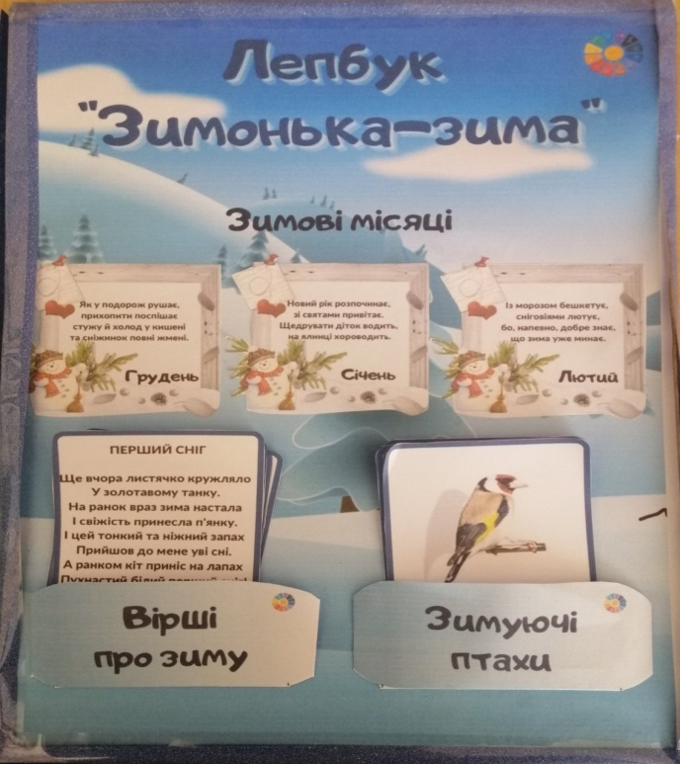


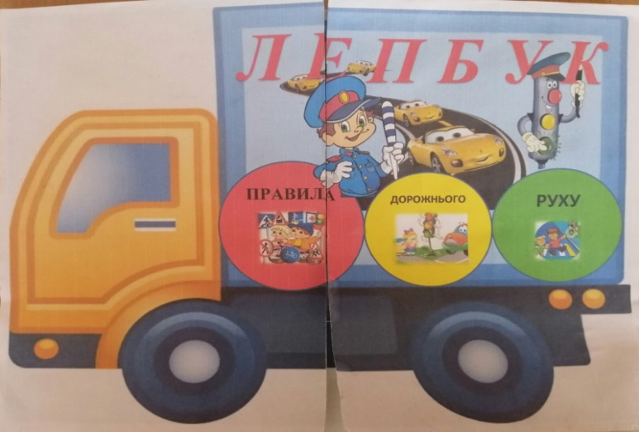

Лепбук як дослідницький проект школяра
ФОТО
ФОТО
НОВА УКРАЇНСЬКА ШКОЛА
ФОТО
ФОТО

Slide 17
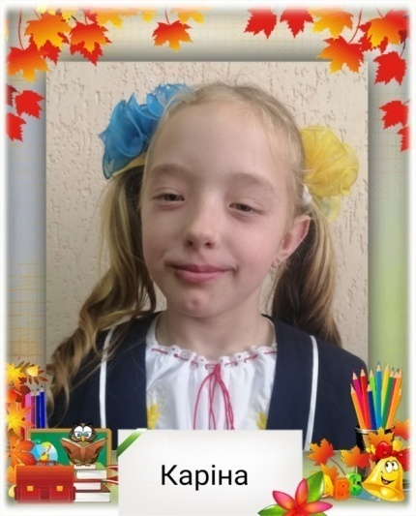

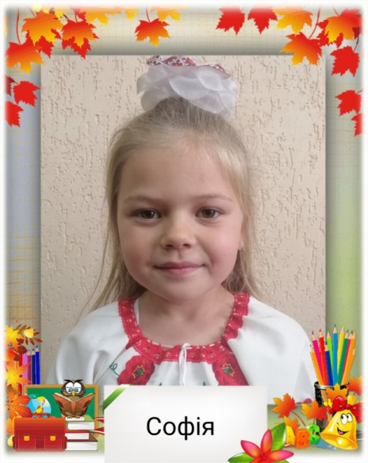
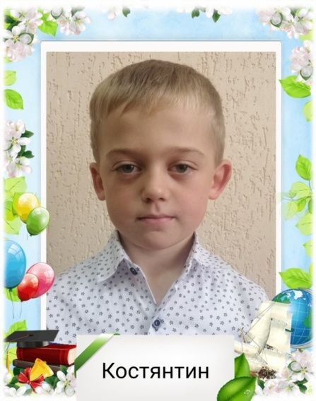
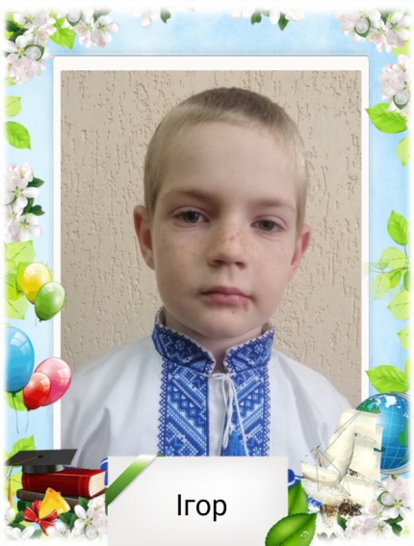
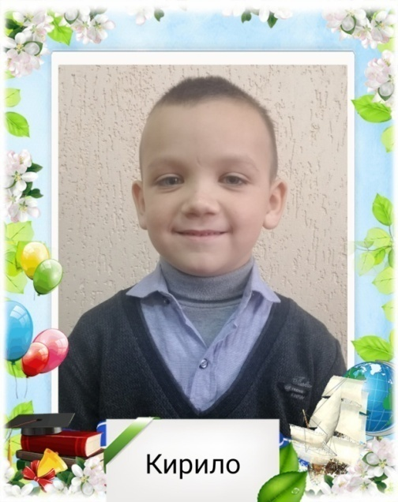
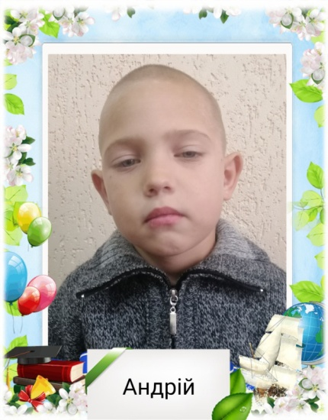
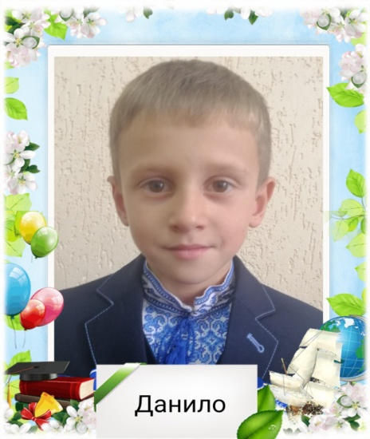
Портфоліо-це інструмент ,
який демонструє досягнення учня
НОВА УКРАЇНСЬКА ШКОЛА

Slide 18

Педагогічні прийоми ,
які використовую на уроках
«Капелюшок
роздумів»
«Скринька
вражень»
«Спіймай
помилку»
«Детектив»
«Килим
ідей»
НОВА УКРАЇНСЬКА ШКОЛА
«Плакат
думок»
«На що
схоже?»
«Здивуй »
«Роби як я»
«Кредит
довіри»
«Мій прогноз»
«Спіймай
помилку»
«Так-ні»»
«Точка зору»
«Точка
дотику»

Slide 19
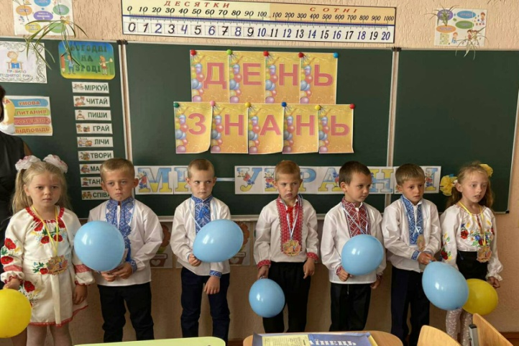
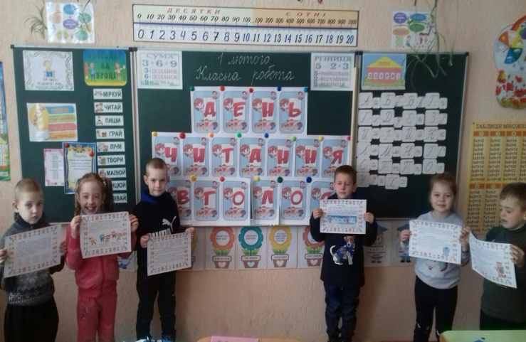
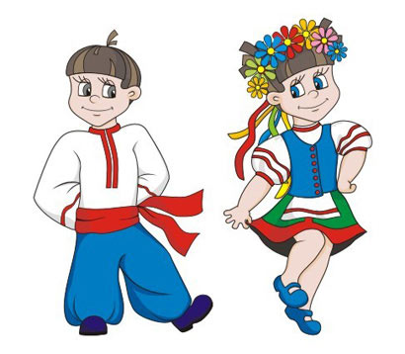
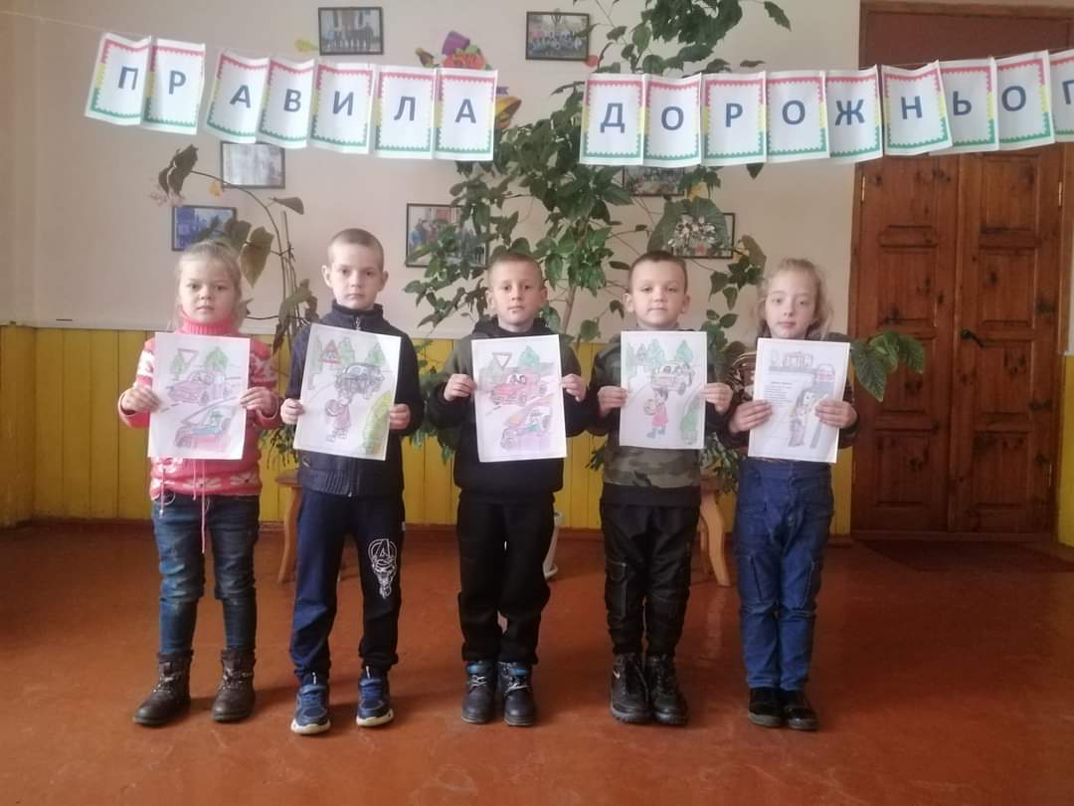
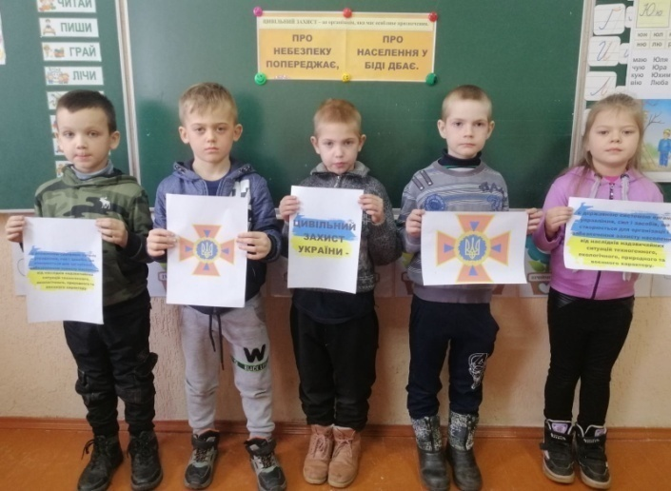
Мої учні - активні учасники
художньої самодіяльності
ФОТО
ФОТО
НОВА УКРАЇНСЬКА ШКОЛА
ФОТО
ФОТО

Slide 20
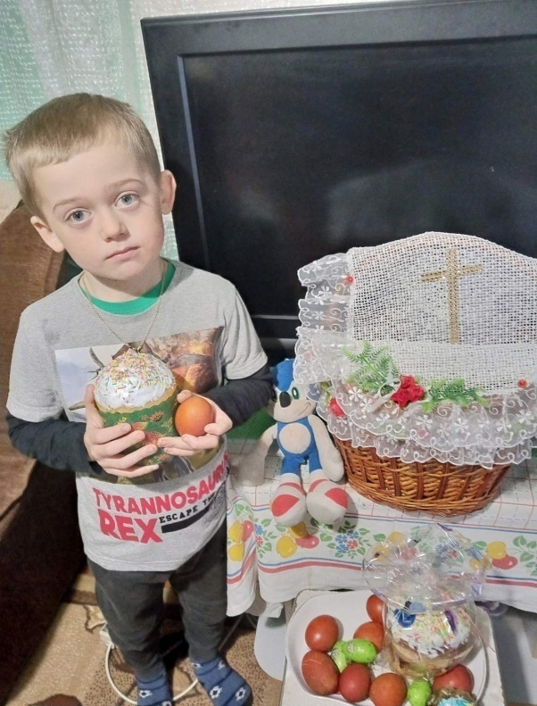
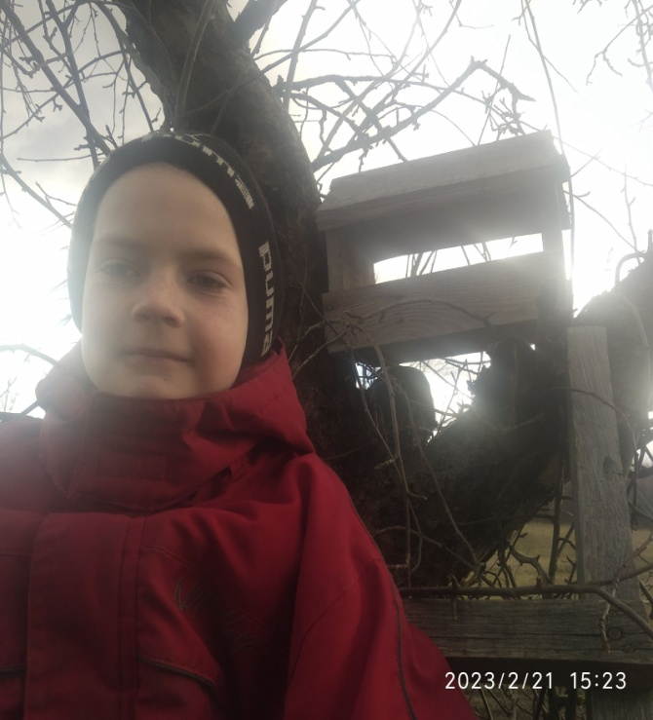
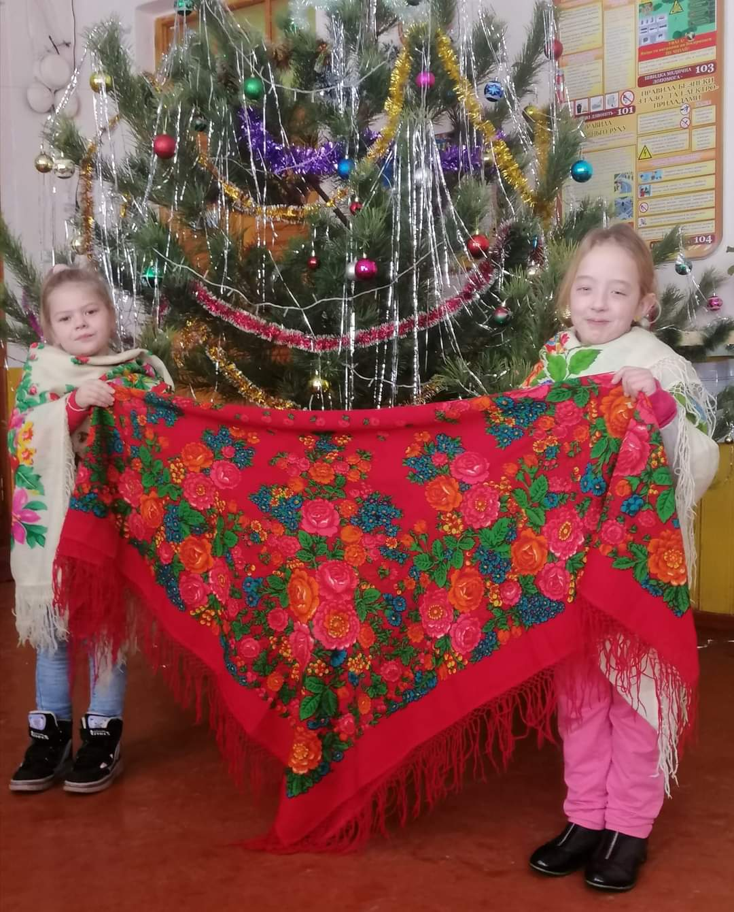
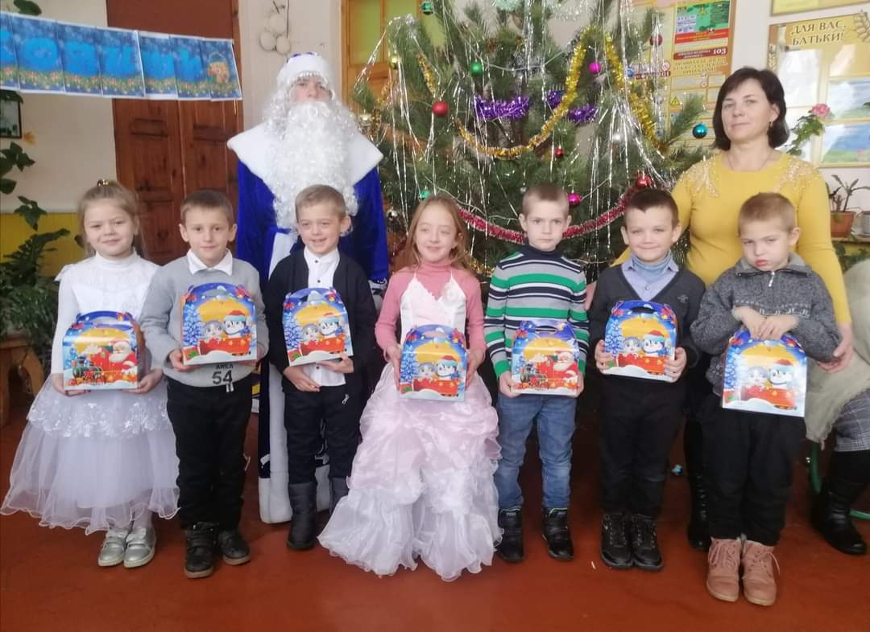
Традиції нашого класу
ФОТО
ФОТО
НОВА УКРАЇНСЬКА ШКОЛА
ФОТО
ФОТО

Slide 21
ФОРМУВАННЯ
КОЛЕКТИВУ
ТВОРЧИЙ
РОЗВИТОК
ОСОБИСТОСТІ
СПІВПРАЦЯ
З БАТЬКАМИ
НОВА УКРАЇНСЬКА ШКОЛА
ОСНОВНІ
НАПРЯМКИ
ВИХОВНОЇ
РОБОТИ
ФОРМУВАННЯ
ЗДОРОВОГО
СПОСОБУ
ЖИТТЯ
РОЗВИТОК
КРЕАТИВНОСТІ
РОЗВИТОК
ПІЗНАВАЛЬНОЇ
АКТИВНОСТІ

Slide 22

ФОРМИ РОБОТИ З БАТЬКАМИ
ЗАГАЛЬНОШКІЛЬНІ
ТА КЛАСНІ
ЗАХОДИ
ІНДИВІДУАЛЬНІ
КОНСУЛЬТАЦІЇ
ДНІ ВІДКРИТИХ
ДВЕРЕЙ
НОВА УКРАЇНСЬКА ШКОЛА
РОБОТА
БАТЬКІВСЬКОГО
ВСЕОБУЧУ
ЛЕКЦІЇ,
СЕМІНАРИ,
ТРЕНІНГИ
ЗАГАЛЬНОШКІЛЬНІ
ТА КЛАСНІ ЗБОРИ

Slide 23
Намагаюсь відповідати вимогам сьогодення,
адже
НОВАТОР, ЕКСПЕРЕМЕНТАТОР
ІНТЕРАКТИВНИЙ,КОМУНІКАБЕЛЬНИЙ
ЙДЕ В НОГУ З ЧАСОМ
ЕНТУЗІАСТ, ОПТИМІСТ
НОВА УКРАЇНСЬКА ШКОЛА
ПРАЦЮЄ В КОМАНДІ
КРЕАТИВНИЙ, НЕСТАНДАРТНИЙ
КОМПЕТЕНТНИЙ
ВМОТИВОВАНИЙ
сучасний
вчитель нуш
ТВОРЧИЙ
ГНУЧКИЙ
КРИТИЧНО МИСЛИТЬ
ГОТОВИЙ ДО ЗМІН
ВІДКРИТИЙ ДО СПІВПАРЦІ
ОБ‘ЄКТИВНИЙ ДО САМОГО СЕБЕ
ВОЛОДІЄ ІННОВАЦІЙНИМИ ТЕХНОЛОГІЯМИ
ПОСТІЙНО САМОВДОСКОНАЛЮЄТЬСЯ

Slide 24
Протягом навчального року проводжу відкриті уроки , виховні заходи.
Беру активну участь у громадському житті школи, села.
Сприяю участі учнів у громадському житті класу, школи , села.
Беру активну участь у вебінарах , семінарах, методичних об'єднаннях, що дає можливість не лише познайомитися з роботою своїх колег, підвищити свій досвід, а й поділитися власними доробками з іншими.
Поповнюю власну картотеку дидактичними матеріалами .
Активно ділюся своїми матеріалами з колегами школи .
Я є активним учасником багатьох освітянських груп .
НОВА УКРАЇНСЬКА ШКОЛА

Slide 25
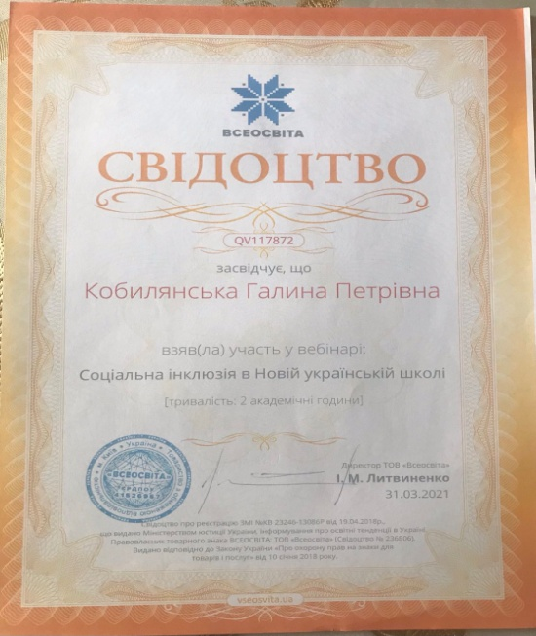
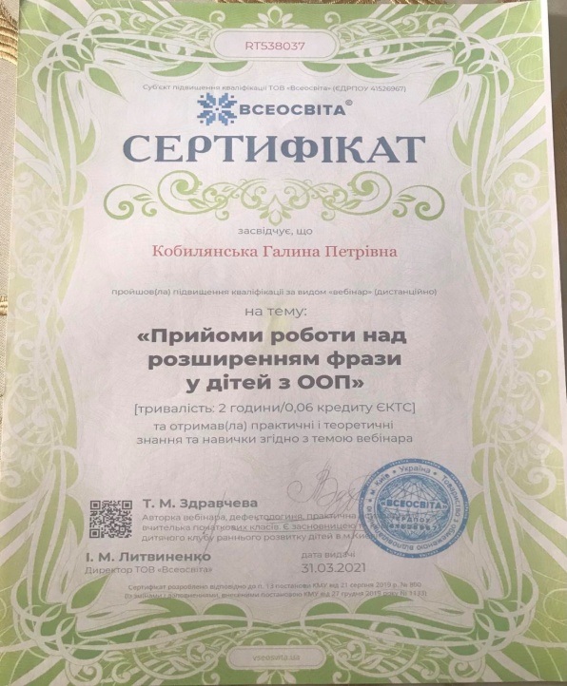
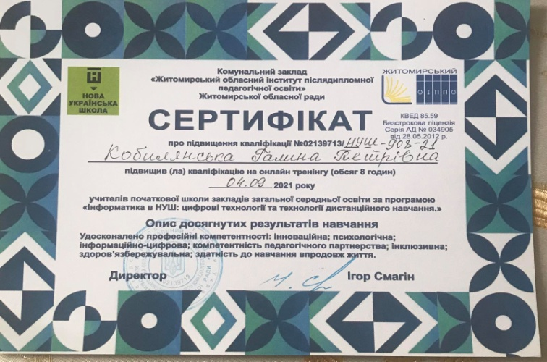

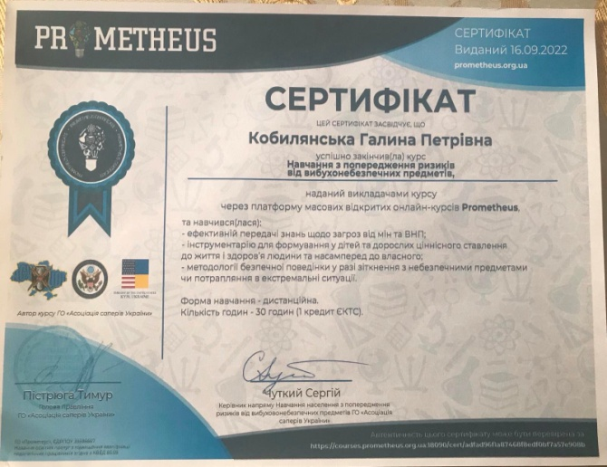
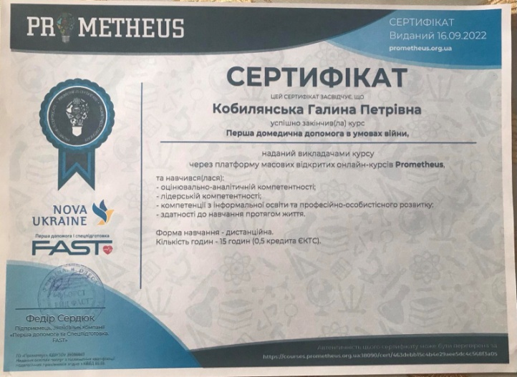
МОЇ ДОСЯГНЕННЯ
ФОТО СЕРТИФІКАТІВ
ФОТО СЕРТИФІКАТІВ
ФОТО СЕРТИФІКАТІВ
НОВА УКРАЇНСЬКА ШКОЛА
ФОТО СЕРТИФІКАТІВ
ФОТО СЕРТИФІКАТІВ

Slide 26

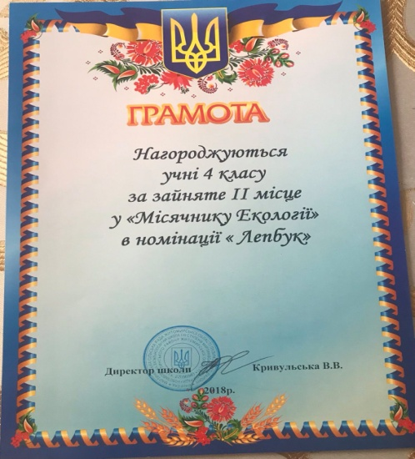
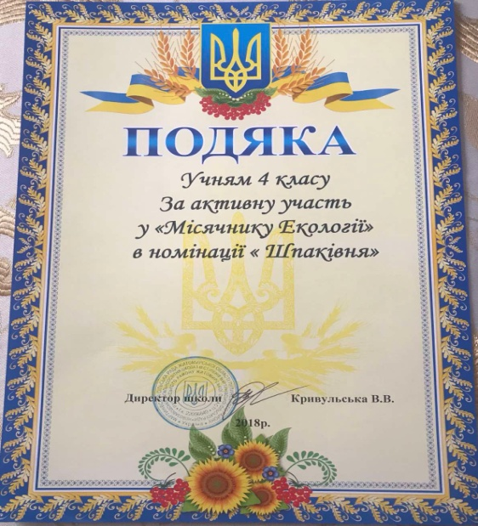
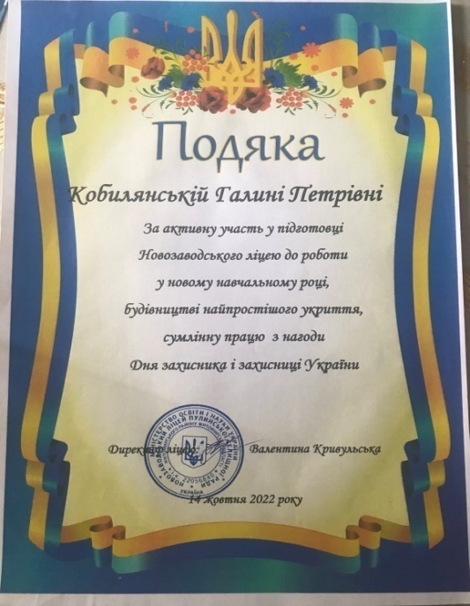
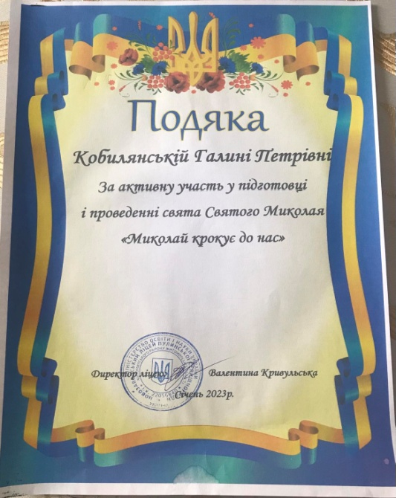
МОЇ ДОСЯГНЕННЯ
ФОТО ГРАМОТ, ПОДЯК
ФОТО ГРАМОТ, ПОДЯК
ФОТО ГРАМОТ, ПОДЯК
НОВА УКРАЇНСЬКА ШКОЛА
ФОТО ГРАМОТ, ПОДЯК
ФОТО ГРАМОТ, ПОДЯК

Slide 27
Мої плани на майбутнє :
сприяти розвитку зацікавленості учнів навчальними предметами ;
сприяти зростанню учнівської і особистої компетентності ;
сприяти участі здобувачів освіти у шкільних конкурсах, олімпіадах, вікторинах;
розміщувати свої розробки у освітянських групах ;
збагачувати власну колекцію дидактичних матеріалів ;
надсилати методичні розробки, уроки, виховні заходи до періодичних видань;
з метою підвищення педагогічної майстерності займатися самоосвітою;
поповнювати освітянські групи матеріалами до уроків, шкільних та позашкільних заходів;
брати активну участь в професійних конкурсах, вебінарах ;
поширювати і впроваджувати педагогічні інновації ;
посилити роботу з обдарованими учнями через їх участь у всеукраїнських конкурсах та олімпіадах;
особливу увагу приділяти учням з початковим рівнем знань .
сприяти розвитку творчих здібностей ,креативності учнів.
НОВА УКРАЇНСЬКА ШКОЛА

Slide 28

НОВА УКРАЇНСЬКА ШКОЛА
Дякую за увагу!

